Slide 1

09. JS 배열 다루기
WEB 개발 기초 과정
HTML / CSS / JavaScript / Python

Slide 2
1
JS 배열 다루기

Slide 3
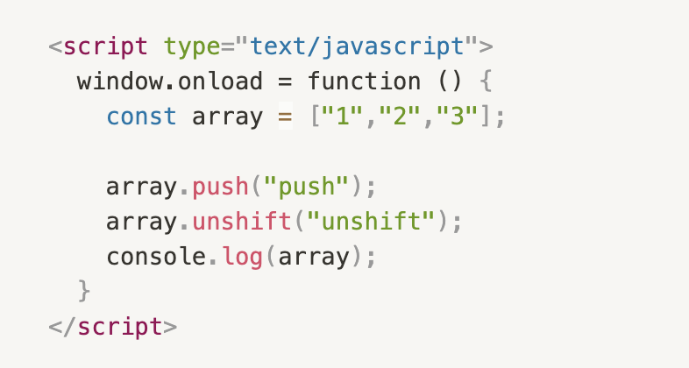
01
배열 다루기
배열에 값 추가하기
Push : 배열의 뒤에 값을 추가 합니다.
Unshift : 배열의 앞에 값을 추가 합니다.
Notes:
<script type="text/javascript">
window.onload = function () {
const array = ["1","2","3"];
array.push("push");
array.unshift("unshift");
console.log(array);
}
</script>

Slide 4
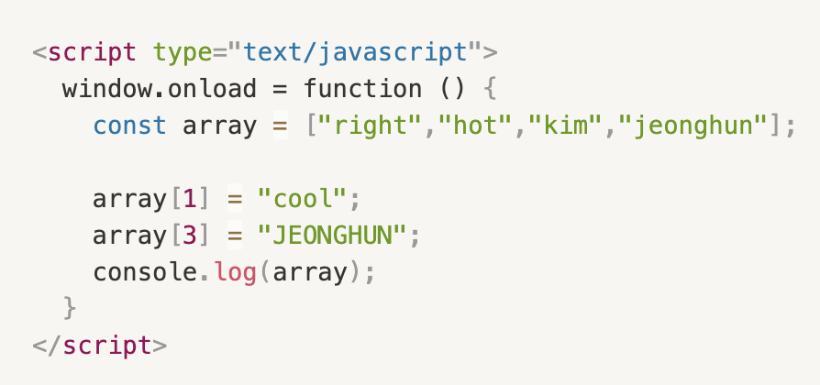
01
배열 다루기
배열 Index 값 변경
Notes:
<script type="text/javascript">
window.onload = function () {
const array = ["right","hot","kim","jeonghun"];
array[1] = "cool";
array[3] = "JEONGHUN";
console.log(array);
}
</script>

Slide 5
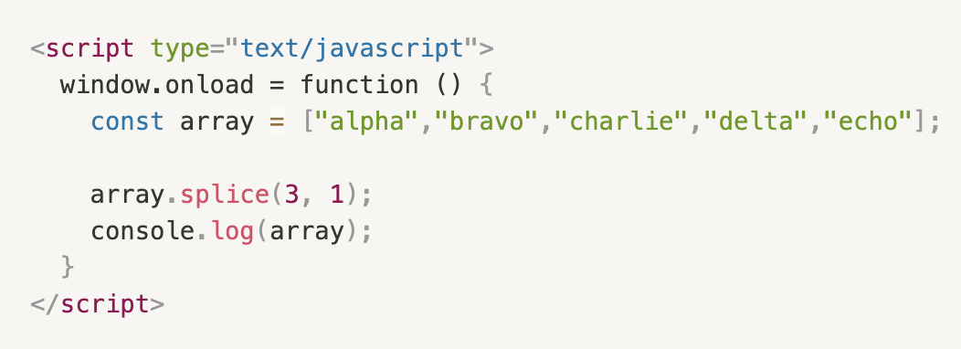
01
배열 다루기
배열 Index 삭제
slice(begin,end) 메서드는 어떤 배열의 begin부터 end까지(end 미포함)에 대한 얕은 복사본을
새로운 배열 객체로 반환합니다.
Notes:
<script type="text/javascript">
window.onload = function () {
const array = ["alpha","bravo","charlie","delta","echo"];
array.splice(3, 1);
console.log(array);
}
</script>

Slide 6
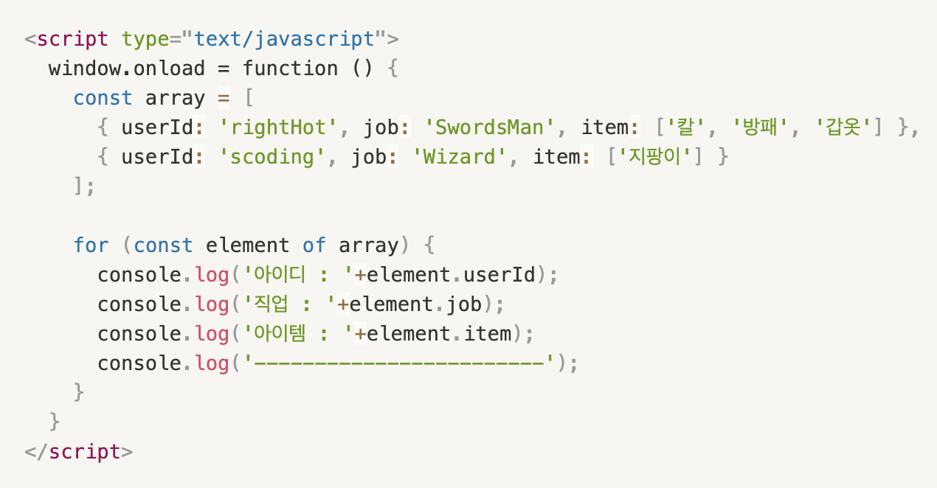
01
배열 다루기
배열에 JSON 넣기
Notes:
<script type="text/javascript">
window.onload = function () {
const array = [
{ userId: 'rightHot', job: 'SwordsMan', item: ['칼', '방패', '갑옷'] },
{ userId: 'scoding', job: 'Wizard', item: ['지팡이'] }
];
for (const element of array) {
console.log('아이디 : '+element.userId);
console.log('직업 : '+element.job);
console.log('아이템 : '+element.item);
console.log('------------------------');
}
}
</script>

